Slide 1

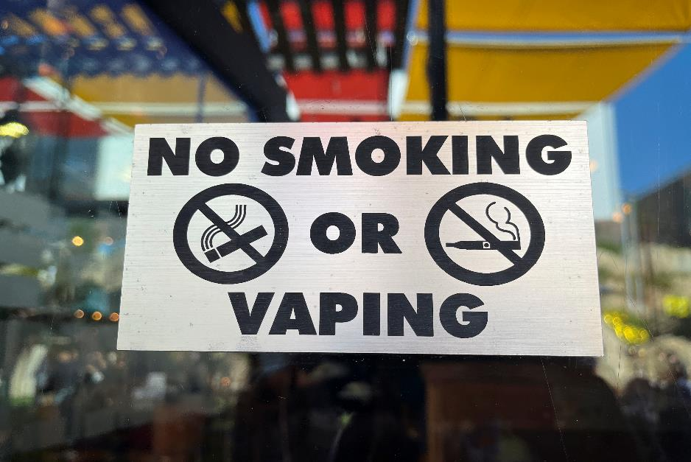
Y Gyfraith a Rheoliadau
Fepio

Slide 2
Pam mae'r gyfraith a rheoleiddio yn bwysig?
Diben deddfau yw amddiffyn ein diogelwch, ar y cyd ac yn unigol, a gwarantu ein rhyddid sylfaenol. Gall deddfau fod yn berthnasol i ddinasyddion a sefydliadau.
Mae'r gyfraith a rheoleiddio yn chwarae rhan allweddol wrth leihau cyfraddau niwed sy’n cael eu hachosi gan smygu a fepio. Mae'n gwneud hynny drwy:
gyfyngu ar fynediad iddynt, yn enwedig ar gyfer plant a phobl ifanc
darparu gwybodaeth fel y gall darpar ddefnyddwyr wneud dewisiadau gwybodus
gweithredu safonau ar gyfer y cynhyrchion sydd ar gael (er enghraifft crynodiad nicotin, cynhwysion gwaharddedig)
cyfyngu ar sut y gall diwydiant hyrwyddo cynhyrchion i annog pobl i’w defnyddio (er enghraifft cyfyngiadau ar hysbysebu)
cyfyngu lle y gall pobl smygu (er enghraifft ysgolion, ysbytai a meysydd chwarae di-fwg)

Slide 3
Y gyfraith sy'n ymwneud â fêps a fepio
Mae'r cyfreithiau sy'n ymwneud â chynhyrchion fêps a fepio yng Nghymru a gweddill y DU fel arfer yn gysylltiedig â deddfwriaeth tybaco.
Yng Nghymru a gweddill y DU, mae’n anghyfreithlon:
Gwerthu tybaco neu ddyfeisiau fepio (fêps), sigaréts electronig (e-sigaréts) neu e-hylifau sy'n cynnwys nicotin i unrhyw un o dan 18 oed.
I oedolion brynu (neu geisio prynu) y cynhyrchion hyn i unrhyw un o dan 18 oed. Gelwir hyn yn 'brynu drwy ddirprwy'.
Os canfyddir bod manwerthwyr neu unigolion yn torri’r gyfraith, gellir eu herlyn.
Mae Safonau Masnach Cymru yn darparu enghreifftiau lle mae camau cyfreithiol wedi'u cymryd yn erbyn manwerthwyr.

Slide 4
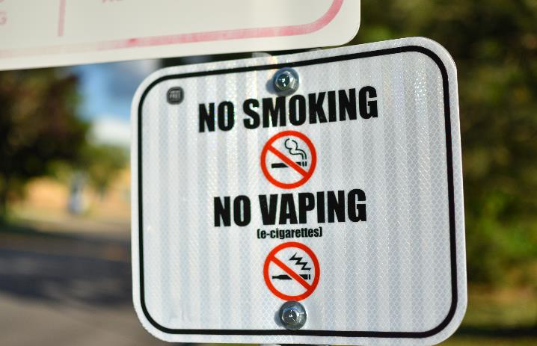
Rheoliadau Tybaco a Chynhyrchion Cysylltiedig 2016 (TRPR)
Mae'r rhan fwyaf o'r cyfyngiadau ar gyfer tybaco a chynhyrchion fepio yng Nghymru a Lloegr yn rhan o’r Rheoliadau Tybaco a Chynhyrchion Cysylltiedig sy’n anelu at y canlynol:
Gweithredu safonau ar gyfer diogelwch ac ansawdd
Sicrhau bod gan ddefnyddwyr wybodaeth fel y gallant wneud dewisiadau gwybodus
Amddiffyn plant rhag dechrau defnyddio'r cynhyrchion hyn
Delwedd ar gael yn Saesneg yn unig. Ymddiheurwn am hyn.

Slide 5
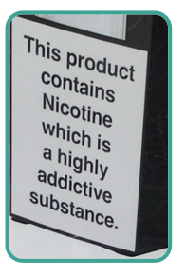
Rheolau TRPR ar gyfer fêps:
• Ni ddylai tanciau e-sigaréts fod yn fwy na 2ml
• Uchafswm cyfaint e-hylif wedi'i gyfyngu i 10ml
• Ni ddylai cryfder nicotin fod yn fwy na 20mg / ml
• Rhaid i gynhyrchion a phecynnu fod yn rhai na all plant eu hagor a dylai fod yn amlwg os oes rhywun wedi ymyrryd â nhw
• Gwahardd rhai cynhwysion (er enghraifft lliwiau, caffein a thawrîn)
• Cynnwys gofynion labelu a rhybuddion: "Mae'r cynnyrch hwn yn cynnwys nicotin sy'n sylwedd caethiwus iawn."
Mae'r cyfyngiadau hyn yn lleihau'r risg o niwed ond nid ydynt yn dileu'r risg yn gyfan gwbl.

Slide 6
Y gyfraith sy'n ymwneud â chynhyrchion tybaco
Mae gofynion y gyfraith sy'n ymwneud â thybaco yn cynnwys:
Rhaid i becyn o sigaréts gynnwys o leiaf 20 sigarét a dim ond yn ei becyn gwreiddiol y dylid ei werthu.
Codir isafswm y doll ecseis ar y cynhyrchion.
Rhaid i siopau sy'n gwerthu tybaco ddangos rhybudd sy'n nodi ei bod ‘yn anghyfreithlon gwerthu cynhyrchion tybaco i unrhyw un o dan 18 oed' (cânt eu hannog i gael hysbysiad tebyg am gynhyrchion fepio, ond nid yw’n ofynnol).
Ni ddylai cynhyrchion gael eu harddangos yn y siop.
Rhaid gwerthu cynhyrchion tybaco mewn pecynnau safonol (plaen) sy'n cynnwys rhybuddion iechyd graffig. Mae'r mesur hwn yn gwahardd brandio ar ddeunydd pacio yn effeithiol.
Gwaharddiad ar flasau (gan gynnwys menthol).
Mae deddfau a rheoliadau ychwanegol ar waith i leihau apêl cynhyrchion tybaco (yn enwedig i bobl ifanc), i atal honiadau camarweiniol am fanteision cynhyrchion tybaco ac i wneud y rhybuddion iechyd gofynnol yn fwy amlwg. Y nod cyffredinol yw lleihau cyfraddau smygu.
Mae rheoliad pellach i fynd i'r afael â’r broblem fasnachu anghyfreithlon mewn cynhyrchion tybaco, er enghraifft mae'n rhaid marcio pob cynnyrch â dynodwr unigryw fel y gellir eu holrhain.

Slide 7
Cyfyngiadau Hysbysebu a Hyrwyddo
Mae cyfyngiadau ar hysbysebu a hyrwyddo cynhyrchion tybaco a sigaréts. Mae hyn yn cynnwys sut y gall cwmnïau hyrwyddo eu cynhyrchion ac i bwy.
Roedd Deddf Hysbysebu a Hyrwyddo Tybaco 2022 yn gwahardd hysbysebu a hyrwyddo (gan gynnwys noddi) cynhyrchion tybaco yn y DU.
Rhoddwyd cyfyngiadau tebyg ar hyrwyddo fêps yn 2016. Ond nid yw'r cyfyngiadau ar gyfer fêps mor helaeth ag y maent ar gyfer tybaco (lle mae pob math o hysbysebu a nawdd wedi'u gwahardd).
Mae Cod Hysbysebu'r DU yn darparu codau hysbysebu a marchnata i’r diwydiant y dylid eu dilyn ar gyfer cynhyrchion tybaco a fepio. Beth yw'r gwahaniaethau?

Slide 8
Mannau di-fwg a'r gyfraith
Mae'r mannau cyhoeddus y mae'n ofynnol iddynt fod yn ddi-fwg yn ôl y gyfraith yn cynnwys:
Mannau cyhoeddus mewnol / caeedig
Gweithleoedd mewnol / caeedig
Tir ysgolion
Meysydd chwarae
Tir ysbytai
Cerbydau sy'n cario plant o dan 18 oed neu'n cael eu defnyddio ar gyfer gwaith
Llety gwyliau
Nod y ddeddfwriaeth ddi-fwg a gyflwynwyd yng Nghymru yn 2007 (diweddarwyd yn 2021) oedd achub bywydau ac atal clefydau a achosir gan fwg ail-law (“ysmygu goddefol").
Mae'r gyfraith yn golygu na chaniateir smygu mewn mannau a lleoedd cyhoeddus penodol.
Mae'n drosedd smygu tybaco yn y mannau hyn a rhaid i bobl sy'n gyfrifol amdanynt gymryd camau rhesymol i atal pobl rhag smygu ynddynt.
Mae'r ddeddfwriaeth ddi-fwg yng Nghymru ond yn berthnasol i smygu tybaco ac nid yw'n cynnwys e-sigaréts/fêps.
Fodd bynnag, gall y rhai sy'n gyfrifol am fannau neu leoedd gyflwyno cyfyngiadau gwirfoddol ar fepio os dymunant.

Slide 9
Newidiadau arfaethedig i gyfreithiau yng Nghymru
Ym mis Ionawr 2024 cyhoeddodd Llywodraeth Cymru, ynghyd â llywodraethau'r DU a'r Alban, gynlluniau i weithredu deddf sy'n gwahardd fêps tafladwy (defnydd sengl).
Disgwylir i'r gyfraith ddod i rym ym mis Ebrill 2025. Roedd ymgynghoriad y llywodraeth yn dangos cefnogaeth gyhoeddus gref i'r mesur hwn.
Mae Llywodraethau Cymru a’r DU hefyd yn ystyried opsiynau eraill i fynd i'r afael â phlant a phobl ifanc sy’n fepio, gan gynnwys:
Cyfyngu ar flasau sydd wedi'u bwriadu i apelio i blant
Cyfyngu ar y pecynnu
Cyfyngu ar arddangos fêps mewn siopau
Cynyddu cost fêps
Mae Llywodraeth y DU hefyd wedi cyhoeddi cynlluniau i'w gwneud yn drosedd gwerthu tybaco i unrhyw un a anwyd ar neu ar ôl 1 Ionawr 2009. Mae hyn yn golygu na fydd person ifanc 14 oed heddiw fyth yn gallu prynu tybaco’n gyfreithlon yn y DU.

Slide 10
Tybaco a fêps anghyfreithlon
Nid yw tybaco a fêps anghyfreithlon yn cydymffurfio â deddfau rheoli tybaco.
Gan eu bod yn osgoi cyfreithiau sydd yno i'ch amddiffyn mae'r risg o niwed o dybaco a fêps anghyfreithlon yn llawer uwch.
Mae Swyddogion Safonau Masnach yng Nghymru ac ar draws y DU yn dweud bod y farchnad yn gorlifo â fêps heb eu rheoleiddio sydd wedi’u hanelu at blant a phobl ifanc.
Mae hyn yn peri pryder gan fod y cynhyrchion hyn yn cael eu gwerthu’n aml mewn lleoedd fel cartrefi a thrwy'r cyfryngau cymdeithasol yn ogystal â manwerthwyr bach.
Gall masnach fêps a thybaco anghyfreithlon roi pobl ifanc mewn perygl o ddod i gysylltiad â gweithgarwch troseddol a grwpiau troseddol.

Slide 11

Cynhyrchion anghyfreithlon: goblygiadau iechyd
Mae cynhyrchion tybaco a fêps anghyfreithlon yn peri risgiau iechyd ychwanegol am nad ydynt yn cael eu rheoleiddio ac efallai na fyddant yn bodloni safonau'r DU.
Mae astudiaethau o fêps anghyfreithlon wedi canfod y canlynol:
• Maent yn cynnwys metelau peryglus fel plwm yn ogystal â chynhwysion eraill sydd wedi'u gwahardd yn y DU
• Maent yn cynnwys crynodiad llawer uwch o nicotin a all arwain at gynnydd mewn dibyniaeth ar nicotin ac effeithiau niweidiol cysylltiedig ar iechyd
• Maent yn cael eu gwerthu mewn deunydd pacio nad yw'n cydymffurfio â rheoliadau'r DU h.y. nid oes unrhyw rybuddion nicotin arnynt
• Mae capasiti eu tanciau yn fwy nag y dylent fod
Delwedd gan iStock ar gael yn Saesneg yn unig. Ymddiheurwn am hyn.

Slide 12
Sut i adnabod cynhyrchion tybaco neu fepio anghyfreithlon:
Os yw rhywun yn gwerthu sigaréts neu fêps i blant a phobl ifanc, mae hyn yn anghyfreithlon.
Os nad yw cynhyrchion yn cynnwys rhybuddion iechyd am nicotin, mae hyn yn anghyfreithlon.
Os oes gan fêp danc sy’n fwy nag y dylai fod neu gapasiti ‘pwffio’ mwy nag arfer, mae hyn yn anghyfreithlon.
Os yw sigaréts yn cael eu gwerthu’n unigol, mae hyn yn anghyfreithlon.
Os yw cynhyrchion yn cael eu gwerthu am brisiau anarferol o rad maen nhw’n debygol o fod yn anghyfreithlon.
Os yw cynhyrchion yn cael eu gwerthu o lefydd fel tai neu drwy'r cyfryngau cymdeithasol, maen nhw’n debygol o fod yn anghyfreithlon.

Slide 13


Siaradwch â rhywun rydych chi'n ymddiried ynddyn nhw!
Gallwch roi gwybod yn ddienw am dybaco neu fêps sy’n cael eu gwerthu’n anghyfreithlon yng Nghymru drwy’r canlynol:
Crimestoppers (0800 555 111)
Cysylltwch ag adran Safonau Masnach eich cyngor lleol
Ffoniwch 101 (ymholiadau‘r heddlu nad ydynt yn achos brys)
Rhowch wybod ar-lein yn dimesgus.byth

